Slide 1
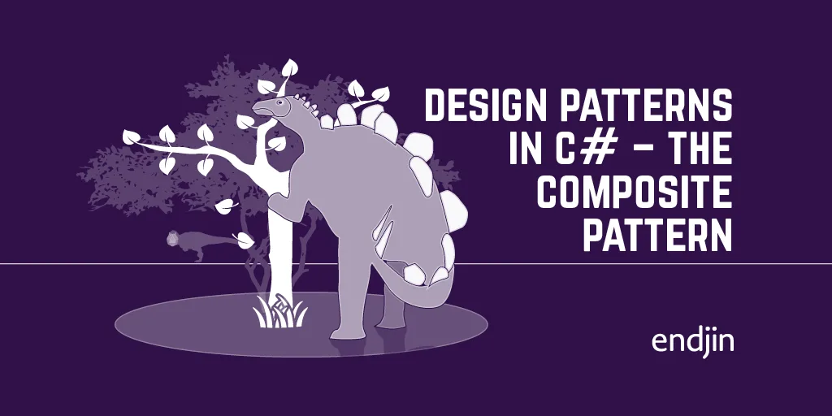
Darryl, Myrthe, Rose, Ryan, Liam, Musawer, Koen

Slide 2
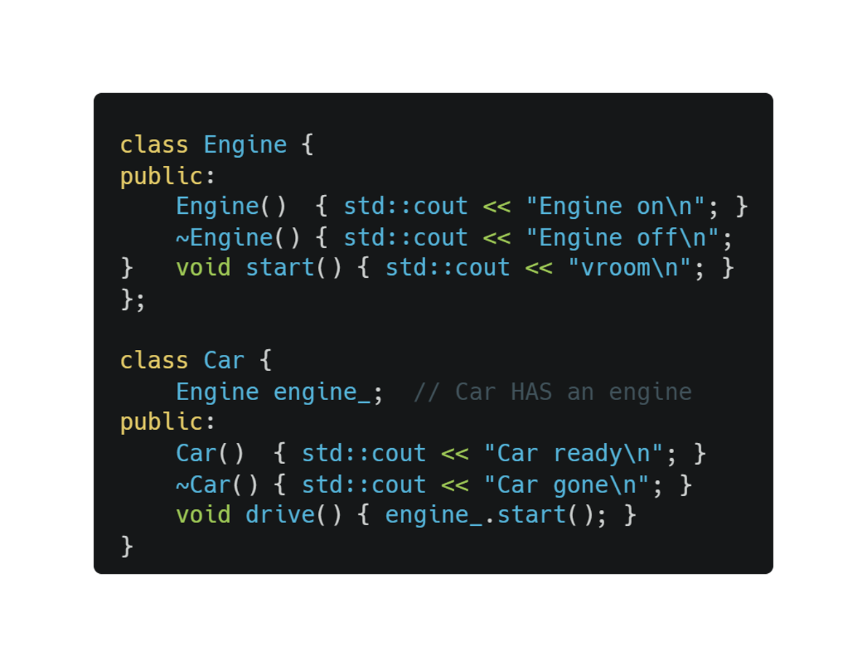
Wat is composition
Concept in OOP
Class 'heeft' andere Class
Notes:
Compositie is een concept in OOP waarbij een class een class als onderdeel van zichzelf bevat. In het echt bevatten complexe objecten vaak kleinere, simpele objecten. Als voorbeeld bevat een een auto bijvoorbeeld een motorblok. Compositie werkt met hetzelfde concept.

Slide 3
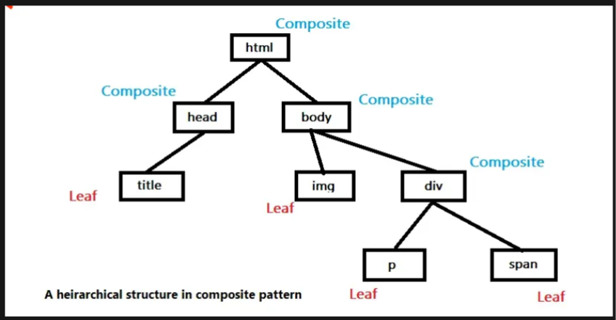
Notes:
HTML compositie voorbeeld

Slide 4
Inheritance vs Composition
Inheritance heeft een "is-een" relatie
Voorbeelden:
Hond is een dier
Telefoon is een apparaat
Student is een mens
Composition heeft een "heeft-een" relatie
Voorbeelden:
  Hond heeft een staart
  Phone heeft een camera
  Student heeft een OV-chipkaart

Slide 5
The Good, the Bad and the Ugly
Dis
Advantage
Toegenomen complexiteit & inefficiëntie
Overhead
Gemeenschappelijke interface
Child element
Gebrek aan hiërarchie
Zoektijd
Code duplicatie
Simpliciteit
Hiërarchieondersteuning
Uniforme interface
Uitbreidbaarheid
Vereenvoudigde client-code
Notes:
Hiërarchieondersteuning: Het patroon ondersteunt hiërarchieën van objecten, waardoor we complexe structuren zoals bomen kunnen weergeven.
Uniforme interface: Zowel losse objecten als groepen objecten worden op dezelfde manier behandeld, wat de client-code vereenvoudigt.
Uitbreidbaarheid: Het patroon maakt het eenvoudig om nieuwe typen componenten toe te voegen zonder bestaande code te wijzigen, in lijn met het Open-Closed Principle.
Vereenvoudigde client-code: Clients kunnen eenvoudige en complexe elementen op dezelfde manier behandelen, waardoor er minder complexe if-statements nodig zijn om te controleren of een element een leaf of een composite is.

Slide 6
The Good, the Bad and the Ugly
Dis
Advantage
Toegenomen complexiteit & inefficiëntie
Overhead
Gemeenschappelijke interface
Child element
Gebrek aan hiërarchie
Zoektijd
Code duplicatie
Simpliciteit
Hiërarchieondersteuning
Uniforme interface
Uitbreidbaarheid
Vereenvoudigde client-code
Notes:
Toegenomen complexiteit: Hoewel het Composite-patroon de client-code vereenvoudigt, kan het de totale complexiteit van het systeem vergroten door de extra lagen abstractie.
Overhead: Het beheren van child-componenten kan overhead met zich meebrengen, vooral bij grote structuren, omdat het geheugengebruik kan toenemen. (In deze context gebeurt dit vooral als er te veel tussenstappen zijn om bij de functie te komen die je wilt aanroepen.)
Moeilijk een gemeenschappelijke interface te bieden: Het kan lastig zijn om een gemeenschappelijke interface te maken voor classes waarvan de functionaliteit te sterk verschilt. In sommige situaties zou je de component-interface te veel moeten generaliseren, waardoor deze moeilijker te begrijpen wordt.
Nadelen van het niet toepassen van compositie
Geen child-elementen: De structuur ondersteunt geen nesting, wat betekent dat er geen child-elementen kunnen worden toegevoegd aan een bestaand element zoals een <div>.
Inefficiëntie: Als we willen weten of een element children heeft, of als we child-elementen willen toevoegen, moeten we deze relaties handmatig doorlopen en beheren. Dit kan leiden tot kwadratische tijdscomplexiteit (O(n²)).
Code-duplicatie: Het toevoegen, renderen en beheren van children voor verschillende HTML-elementen zou betekenen dat je code moet dupliceren over meerdere classes.
Gebrek aan hiërarchie: In onze eenvoudige array is er geen hiërarchie. Elk element staat op zichzelf en er is geen manier om verzamelingen van elementen als één object te behandelen.
Moeilijk om relaties te beheren: Als je children wilt toevoegen aan een DOM-element, zou je handmatig moeten bijhouden welk element een parent is en welk element een child is.
Zoektijd: Het zoeken naar child-elementen of het doorlopen van de boomstructuur kan kwadratische tijd kosten, vooral bij diep geneste structuren.

Slide 7
The Good, the Bad and the Ugly
Problems
Dis
Advantage
Delen van child-objecten
Extra abstractielagen
Geheugen Kosten
Code onoverzichtelijk met diepe nesting
Recursie operaties zijn complexer
Notes:
Child-objecten kunnen niet eenvoudig gedeeld worden
Een onderdeel (child) behoort normaal tot slechts één parent.
Hetzelfde object op meerdere plaatsen gebruiken is daardoor moeilijk.
Meer complexiteit door extra abstractielagen
Er komen extra klassen en relaties bij.
De structuur wordt moeilijker te begrijpen en onderhouden.
Prestatie- en geheugenkosten
Grote composities kunnen meer geheugen gebruiken.
Het doorlopen van diepe boomstructuren kan extra verwerkingstijd kosten.
Moeilijk om een goede gemeenschappelijke interface te ontwerpen
Soms verschillen de objecten te sterk van elkaar.
De interface wordt dan te algemeen of onnatuurlijk.
Diepe nesting kan de code onoverzichtelijk maken
Veel niveaus van parent-child-relaties maken debugging en onderhoud lastiger.
Wijzigingen in de compositiestructuur kunnen gevolgen hebben voor meerdere objecten
Het verwijderen van een parent kan automatisch zijn children verwijderen.
Hierdoor kunnen onbedoelde fouten ontstaan.
Meer verantwoordelijkheid voor geheugenbeheer bij dynamische compositie
Wanneer pointers worden gebruikt, moet de eigenaar correct alloceren en vrijgeven.
Fouten kunnen leiden tot geheugenlekken of dangling pointers.
Moeilijker hergebruik van onderdelen
Omdat een onderdeel eigendom is van één object, is het minder flexibel herbruikbaar dan bij associaties.
Recursieve operaties kunnen complex worden
Bij grote boomstructuren moeten operaties vaak recursief door alle children lopen.
Dit kan de implementatie ingewikkelder maken.
Niet geschikt voor alle relaties
Compositie werkt alleen wanneer sprake is van een echte "heeft-een" relatie waarbij het onderdeel afhankelijk is van het geheel.
Als onderdelen onafhankelijk moeten bestaan, is associatie of aggregatie vaak beter.

Slide 8
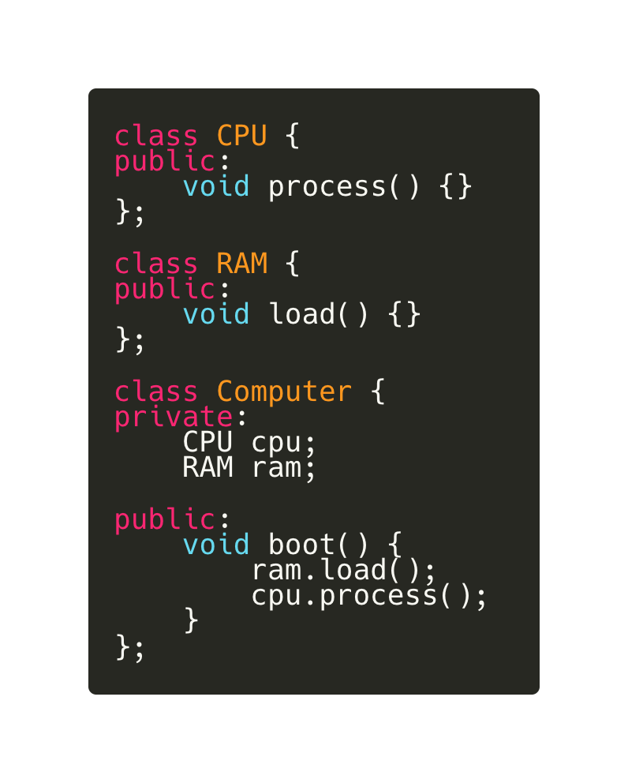
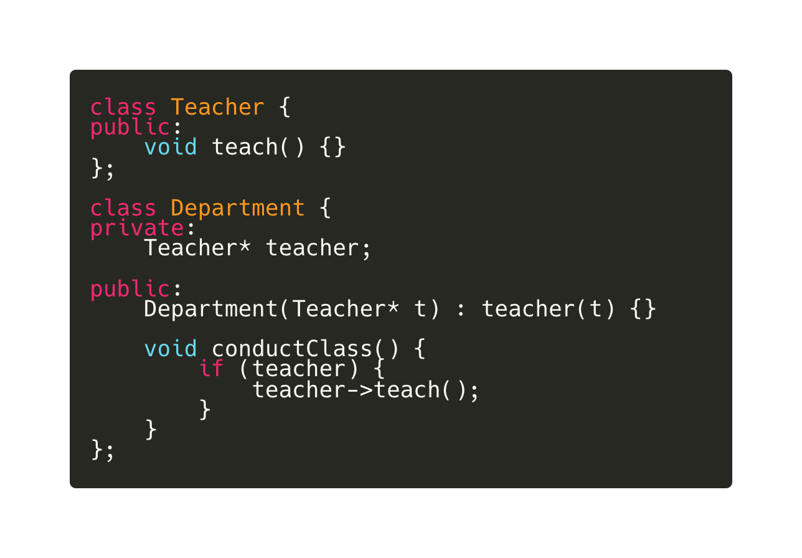
Code voorbeelden

Slide 9
Medemogelijkgemaaktdoor:
Het internet

